Slide 1
Invecchiamento e stili di vita attivi
BENEFICI DEL CAMMINO
L’EFFICACIA DEL CAMMINO CON I BASTONCINI
Doriana Rudi

Slide 2
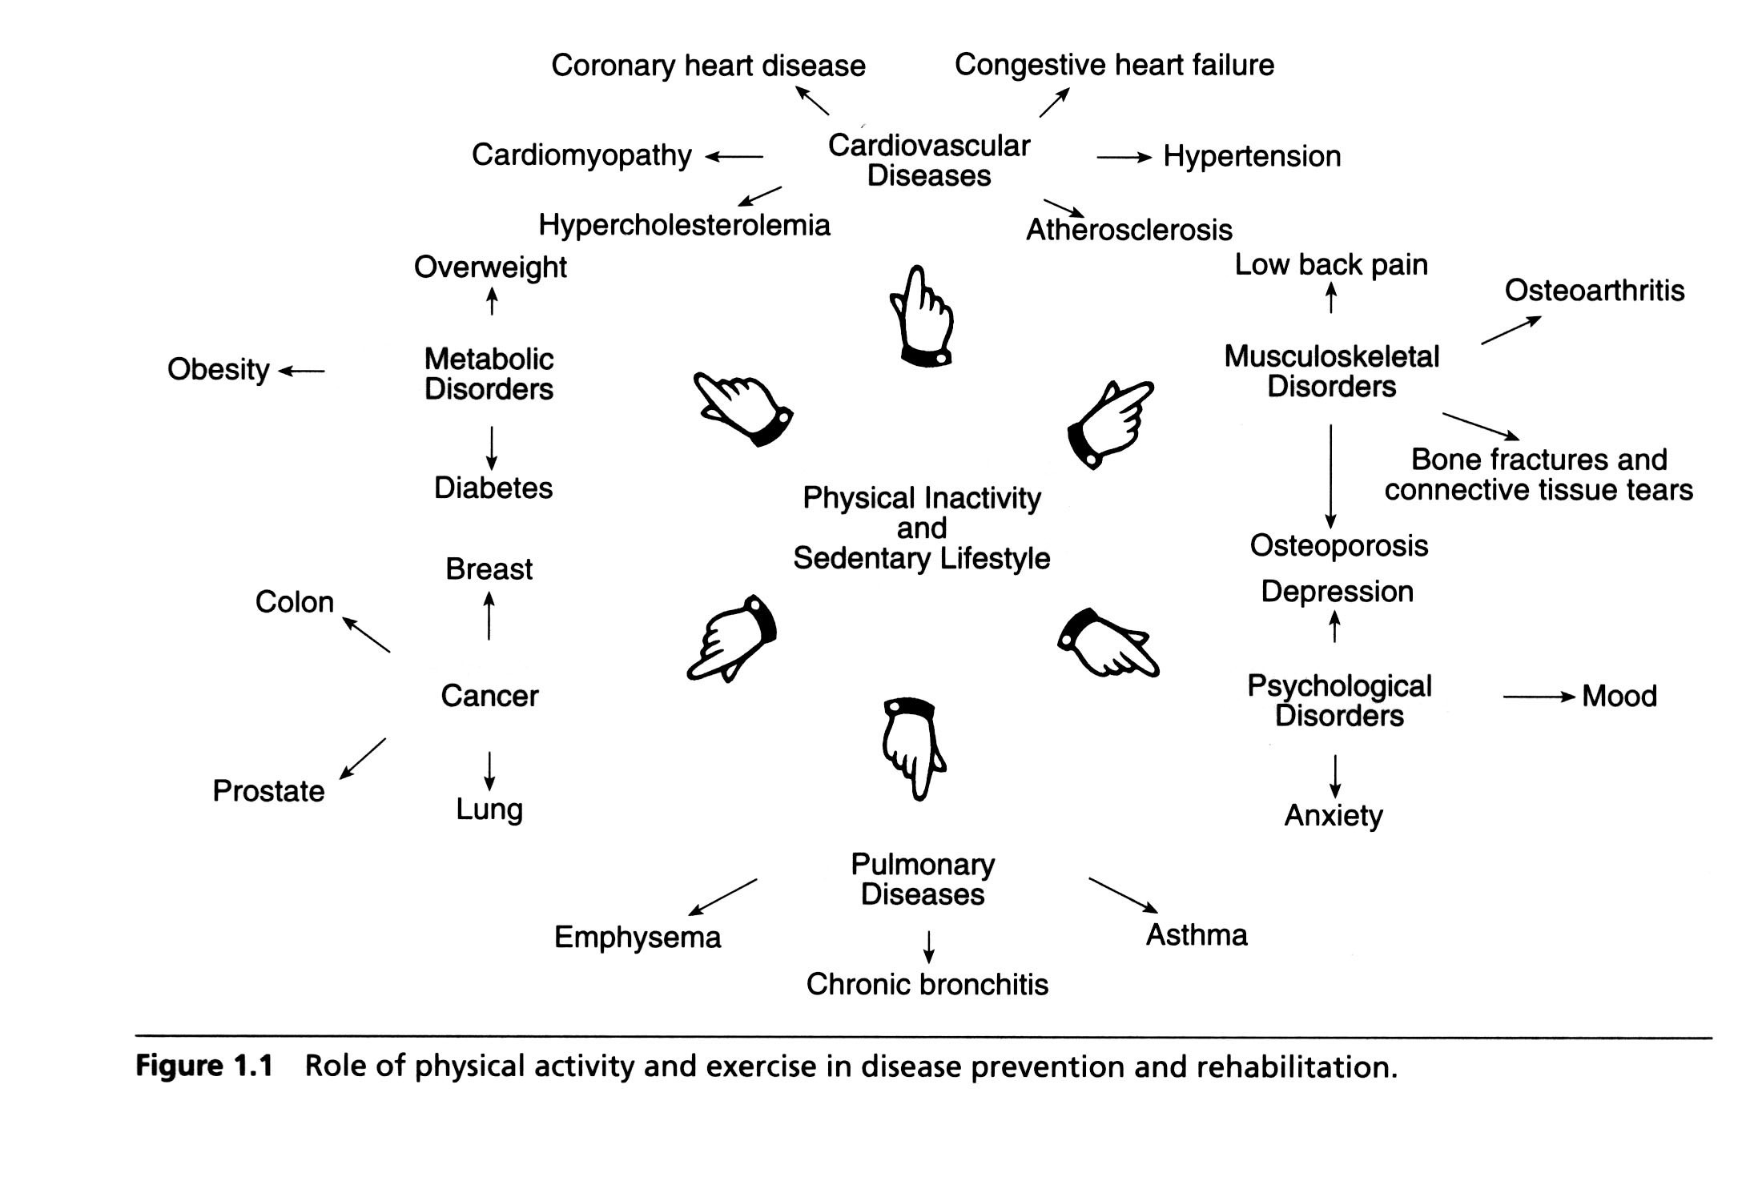
Attività motoria e prevenzione
Neurodegenerative Disease
Parkinson Alzheimer
Heyward, 2002

Slide 3
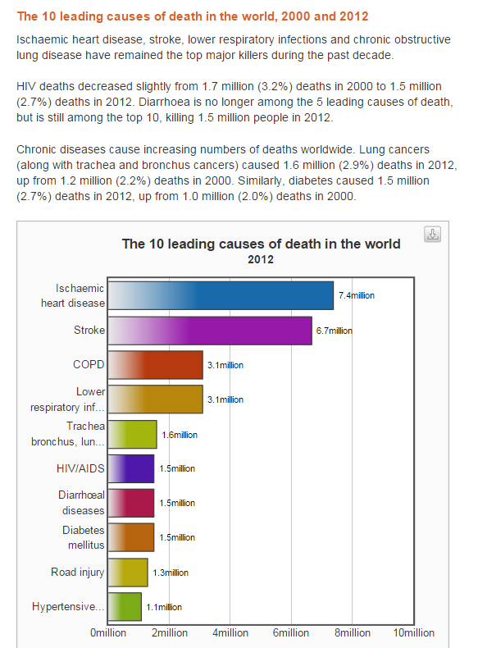
10 principali cause di morte
Sensibili all’esercizio …

Slide 4

I benefici del camminare
Cardiovascolari
Osteoarticolari
Muscolari
Psicologici

Slide 5
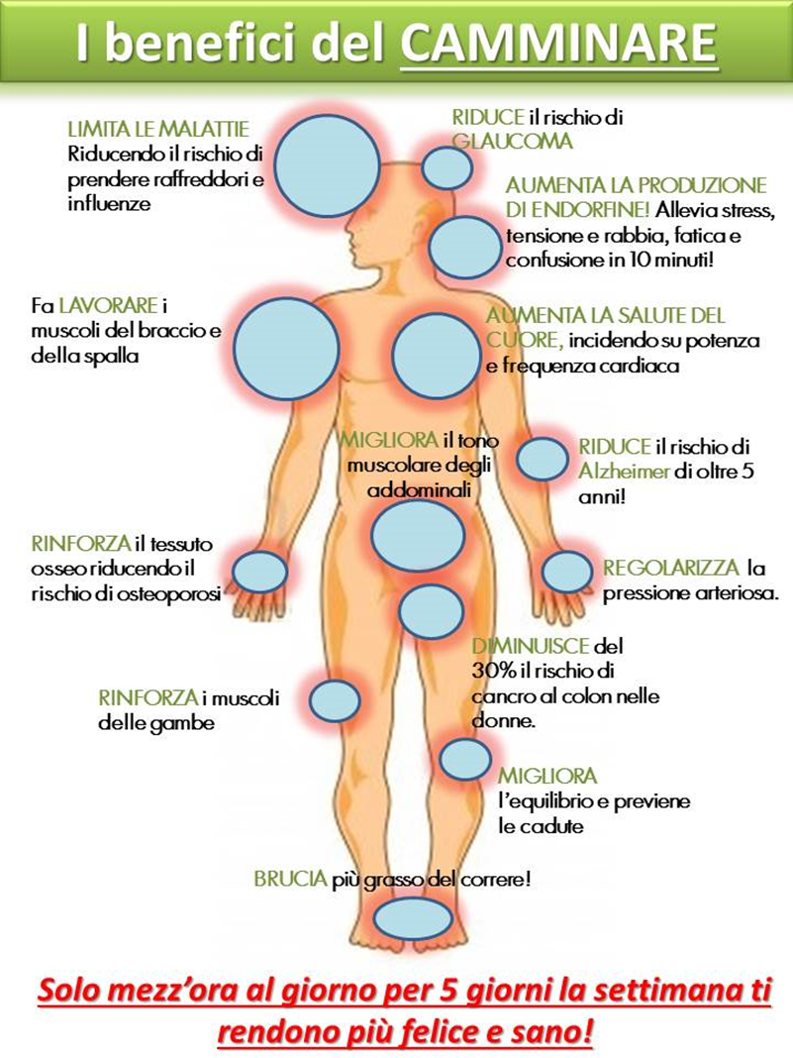


Slide 6
Cardioprotective Effect
Hakim, AA et al. “Effects of walking on CHD in elderly men: The Honolulu Heart Program” Circulation 1999;100:9-13
Manson, JE et al. “A prospective study of walking as compared with vigorous exercise in the prevention of CHD in women”.
N Engl. J Med; 1999, 341:650-8.
Lee, I-M et al. “Physical activity and CHD in women” JAMA 2001; 285:1447-1454.

Slide 7
Walking is Related to Health
D.L. Thompson, MSSE 2004

Slide 8
Walking and Obesity Prevalence
Bassett et al.
2005
Notes:
Sull'asse orizzontale ASCISSE (X) trovi Walking Trips (% of total), cioè la percentuale di spostamenti a piedi rispetto al totale dei viaggi in diversi Paesi.
Sull'asse verticale ORDINATE (Y) c'è un valore che rappresenta il tasso di obesità.
Cosa significano i punti:
Ogni punto blu rappresenta un Paese. Ad esempio:
USA: poche camminate (circa 5% dei viaggi) e un valore alto sull’asse Y (circa 20).
SWE (Svezia): alta percentuale di viaggi a piedi (circa 30%) e un valore sull'asse Y più basso (circa 6).
La linea nera:
È una linea di tendenza (o regressione). Indica che, in generale, all’aumentare della percentuale di viaggi a piedi, il valore sull’asse Y tende a diminuire.
L'R² = 0.7025 misura quanto bene i dati seguono questa tendenza. Un valore vicino a 1 significa una relazione forte; 0.7 indica una buona correlazione.
Come interpretarlo:
Più alta è la percentuale di cammino, più basso tende ad essere il valore sull’asse Y obesità.

Slide 9
Diffusione !
U.S.
Surgeon
General’s
Report,
1996
Notes:
Past 2 weeks

Slide 10
Nelle diverse età (1999-2000)
G. Fitzhugh
Notes:
Past month. This shows the percentage of all adults who participate.

Slide 11
IL CONCETTO DI F.I.T.T.E.
Frequency
Intensity
Type
Time
Enjoyment

Slide 12
World Health Guidelines ACSM Organization 2020
150 -300 min/w moderate intensity
40 – 60 % HRR
50 – 70 % HRM
Borg 12/13 RPE 20 items scale
75 – 150 min/w vigorous intensity
65 – 80 % HRR
> 70% HRM
Borg 15/16 20 items scale

Slide 13
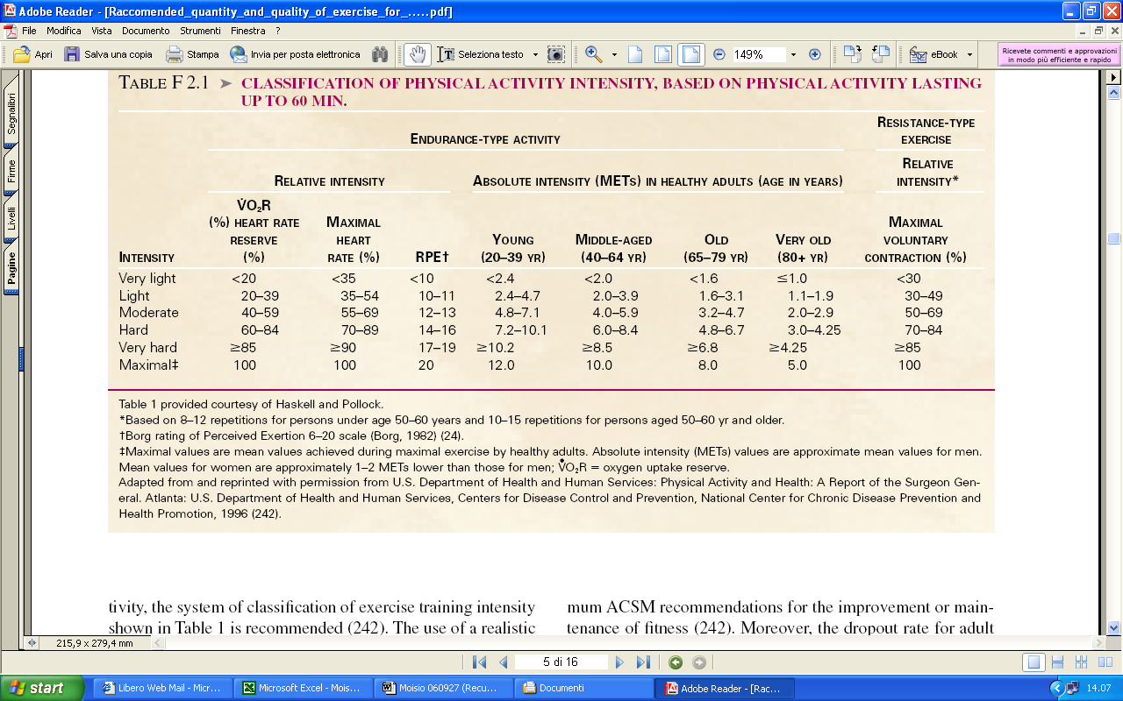
CLASSIFICAZIONE DELL’INTESITA’ DI ESERCIZIO (ACSM, 1998)

Slide 14
INTENSITA’
6 | Nessuna percezione di sforzo
7 | Molto, molto leggero
8
9 | Molto leggero
10
11 | Abbastanza leggero
12
13 | Un po’ difficoltoso
14
15 | Intenso
16
17 | Molto intenso
18
19 | Molto, molto intenso
20 | Massimo sforzo realizzabile
La scala di Borg percezione soggettiva dello sforzo
TALK TEST
poter parlare . . .
. . . ma non poter cantare !

Slide 15
How Many Steps/Day Are Enough? Catrine Tudor-Locke, 2004
•<5000 steps/ day SEDENTARY
•5000–7499 steps/day LOW ACTIVE
•7500–9999 likely SOMEWHAT ACTIVE
•≥10 000 steps/day ACTIVE
•>12 500 steps/day HIGHLY ACTIVE

Slide 16
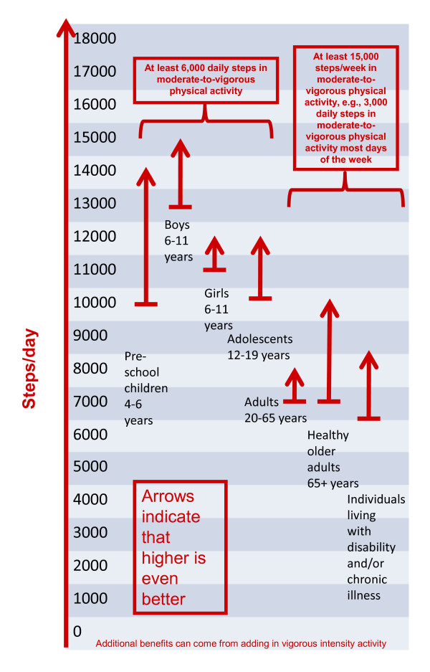
At least 6.000 daily steps in moderate-to-vigouros physical activity
At least 15,000 steps/week in moderate to vigorous physical activity, e.g. 3.000 daily steps in moderate to vigourose physical activity most days of the week

Slide 17
Principi metodologici
Continuità e regolarità
Progressione: durata
intensità

Slide 18
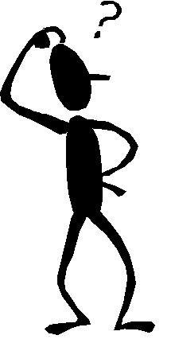
Che cosè il NW
definizione
Forma di attività fisica in cui alla normale camminata è stato aggiunto l’utilizzo di un paio di bastoncini
obiettivo
Benessere psicofisico
vantaggi
Poco costoso
Con le dovute accortezze, è adatto a tutte le età e condizioni fisiche
Può essere praticato quasi ovunque

Slide 19
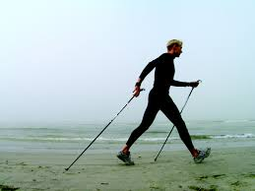
Che cosè il NW
Camminare con i bastoncini prevalentemente in piano,
I bastoncini vengono usati
Inclinati all’indietro
In modo coordinato rispetto all’appoggio del piede
per esercitare la parte superiore del corpo

Slide 20
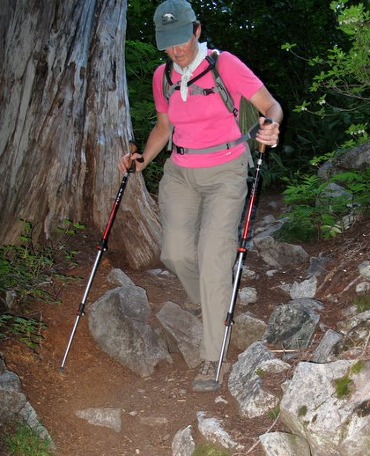
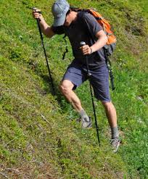
Che cosè NON è il NW
Camminare in montagna con i bastoncini da trekking è diverso dal NW
I bastoncini vengono usati
Verticalmente
Non in modo sincronizzato all’appoggio del piede
Per mantenere l’equilibrio, compromesso dalle irregolarità del terreno del terreno e dalla presenza dello zaino

Slide 21
Confronto
Nordic Walking
Trekking

Slide 22
Quali sono i benefici della pratica del NW.

Slide 23
Quali sono i benefici delle pratica del NW?
Allena il sistema cardiovascolare
protegge l’organismo da osteoporosi e artrosi
Scarica le articolazioni
Ritarda il processo di invecchiamento
caratteristiche principali
Migliora l’equilibrio
Rinforza il sistema immunitario
Rispetto al semplice cammino, comporta l’attivazione dei muscoli della parte superiore del corpo.
Stimola l’eliminazione degli ormoni originati dallo stress
armonizza il battito del cuore
Quali sono i benefici della pratica del NW.
regolarizza il respiro
Diminuisce i valori glicemici nelle patologie diabetiche;
Migliora il tono dell’umore
Si ristabiliscono i valori della pressione, i livelli dei trigliceridi e del colesterolo: si consumano i grassi
Aumenta la forza muscolare
Si scaricano le tensioni muscolari accumulate

Slide 24
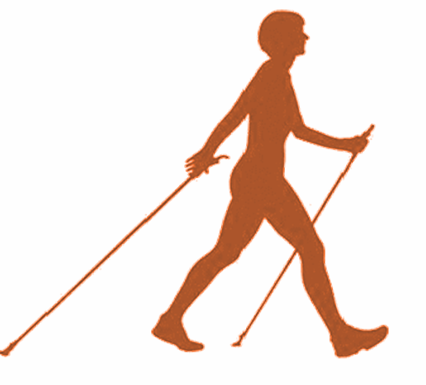
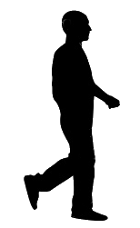
confronto NW vs cammino

Slide 25
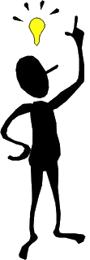
Quanta forza viene esercitata attraverso i bastoni
Misuriamo!

Slide 26
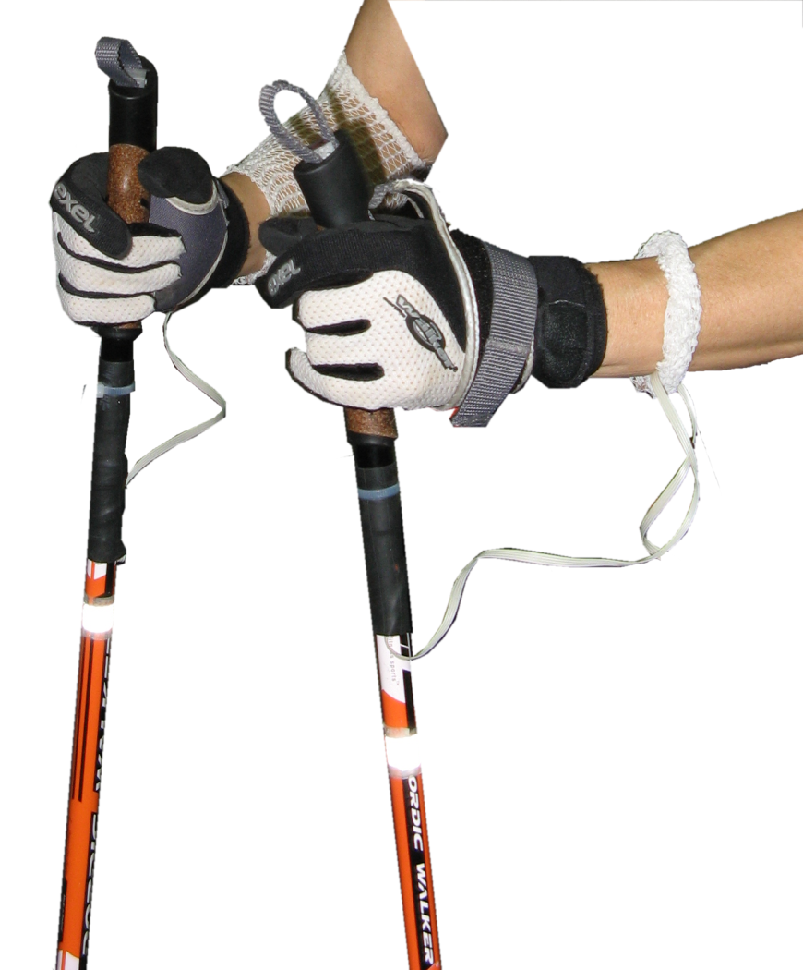
Quanta forza viene esercitata attraverso i bastoni?
4
3
2
Forza [Kg]
1
0
0
0.2
0.4
0.6
0.8
1.0
tempo [secondi]

Slide 27
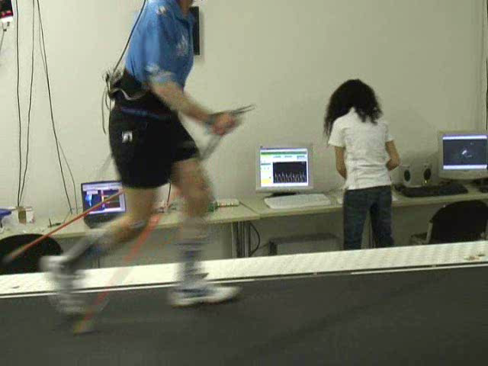
Quanta forza viene esercitata attraverso i bastoni?

Slide 28
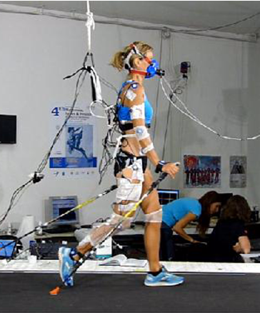
Quanta forza viene esercitata attraverso i bastoni
Mediamente attraverso i bastoni viene applicata una forza corrispondente a 2 kg, circa il 2-4% del peso corporeo

Slide 29
Quanta forza viene esercitata attraverso i bastoni
Questa forza consente di scaricare peso dalle articolazioni?
Mediamente attraverso i bastoni viene applicata una forza corrispondente a 2 kg, circa il 2-4% del peso corporeo

Slide 30
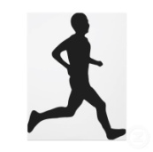
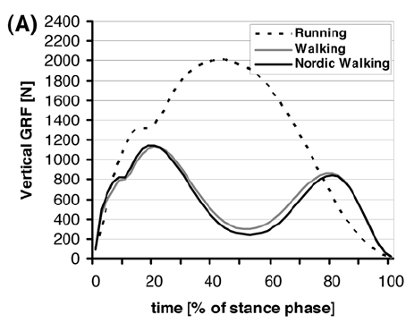
Forza di impatto al terreno
Max 200 kg
Max 120 kg
Max 120 kg
Stief et al. 2008

Slide 31

Lo scarico delle articolazioni...
Quanta forza viene esercitata attraverso i bastoni
Mediamente viene applicata una forza corrispondente a 2 kg, circa il 2-4% del peso corporeo
Questa forza consente di scaricare peso dalle articolazioni?
Nessuno studio scientifico è riuscito a misurare un effettivo scarico alle articolazioni, le info secondo le quali si scaricherebbe il 20/30% del carico non sono confermate

Slide 32
Lo scarico delle articolazioni...
Quale è il meccanismo che consente una riduzione del dolore alle articolazioni riferita da molti praticanti?
IL NW porta ad un notevole aumento della base di appoggio – notevole aumento dell’equilibrio laterale – minore sforzo alle articolazioni
Non è importante spingere molo forte verso il terreno ma è importante la giusta coordinazione gambe / braccia

Slide 33
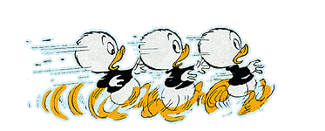
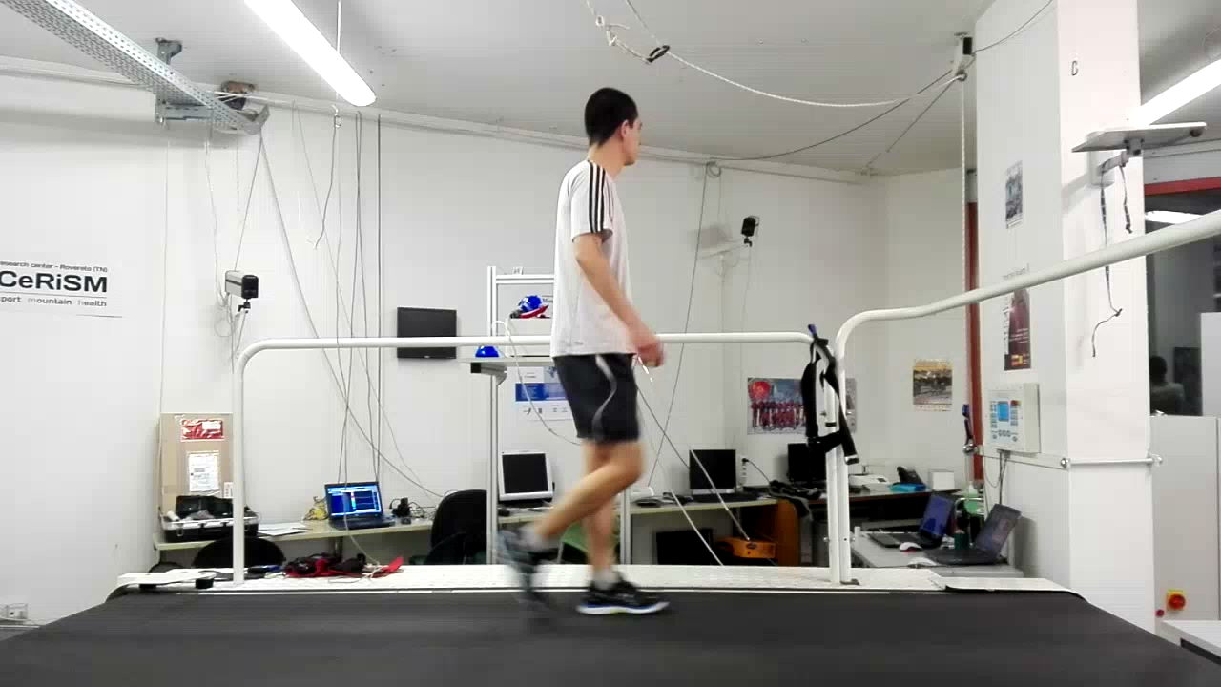
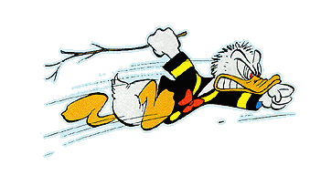
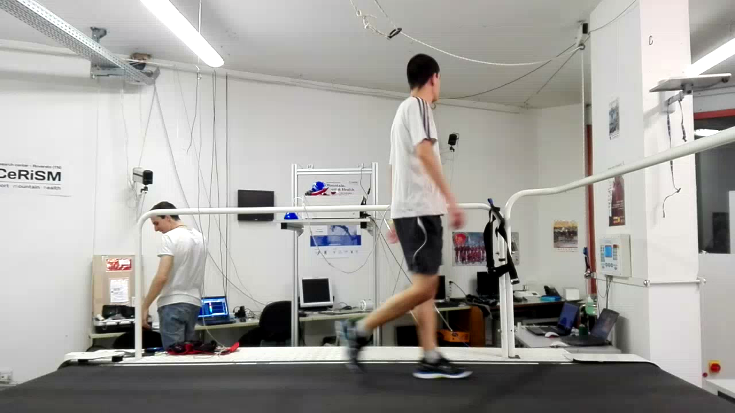
Effetti sul passo?
Passi piccoli e frquenti
Come si modifica la camminata?
Passi lunghi e cadenzati

Slide 34
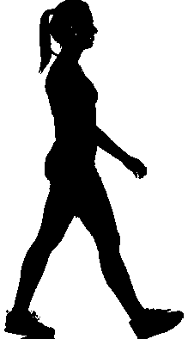

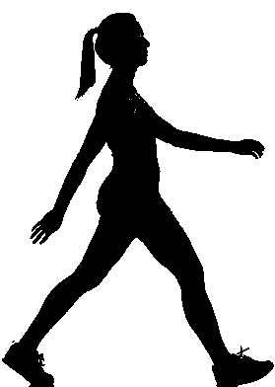
Effetti sul passo?
Come si modifica la camminata?
Con i bastoni si tende ad essere
più veloci
passi più lunghi
cammino più dinamico

Slide 35
INTENSITA’ DELL’ESERCIZIO
Quante calorie si bruciano praticando il NW

Slide 36
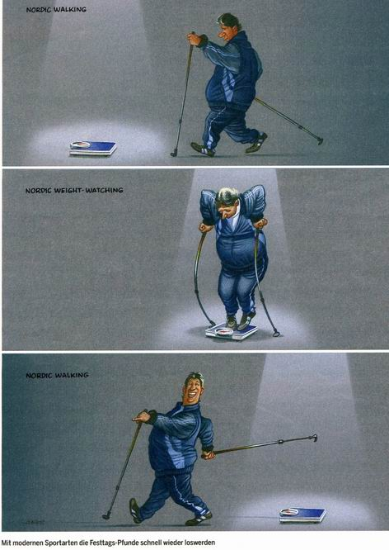
Effetti della pratica del NW
Fa perdere peso?

Slide 37
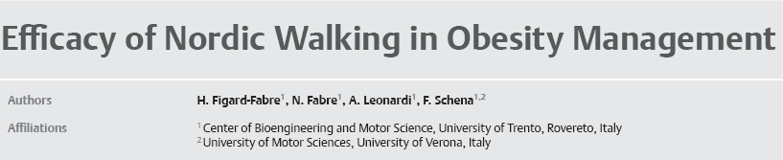
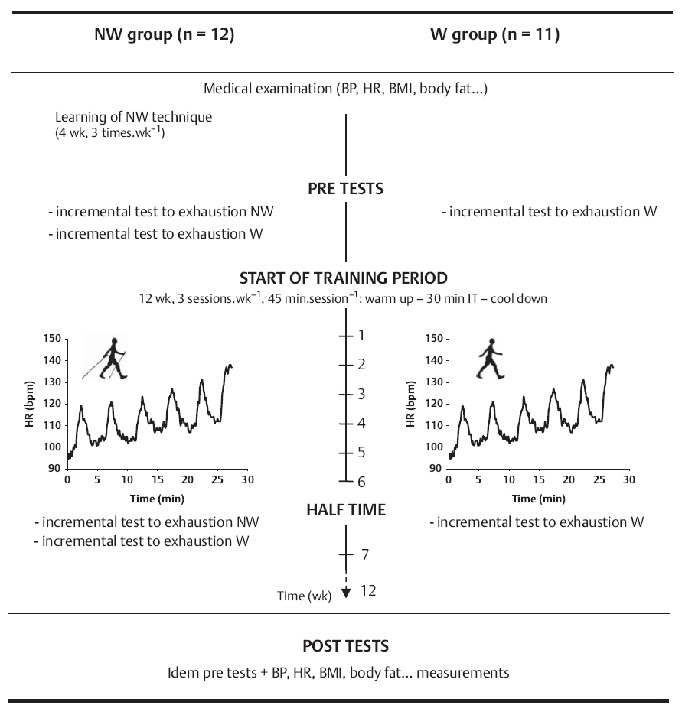
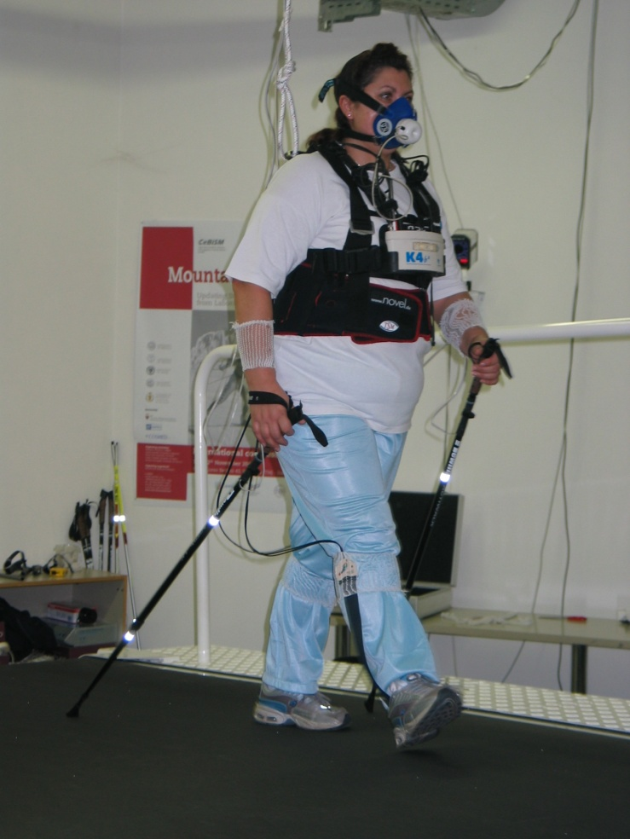
Effetti della pratica del NW
Fa perdere peso?

Slide 39
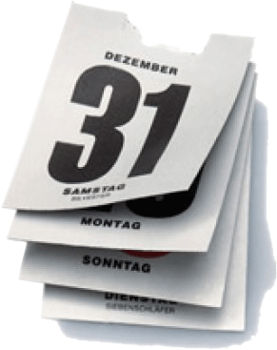
Effetti della pratica del NW
Nei corsi condotti con il Nordic Walking rispetto al solo cammino
La partecipazione delle persone è più alta
L’intensità dell’attività tende ad essere spontaneamente più alta
Diminuzione peso, circonferenza vita, aumento della fitness aerobica!!!
Gli effetti del NW NON sono drammaticamente diversi da quelli del cammino MA si notato comunque miglioramenti leggermente maggiori e più veloci

Slide 40
INTENSITA’ DELL’ESERCIZIO
+ 67%
Quante calorie si bruciano praticando il NW
(Hansen & Smith, 2010)
(Schiffer et al 2011)
+ 8%
(Figard-Fabre et al, 2010)
senza apprendimento
+ 12%
(Figard-Fabre et al, 2010)
dopo apprendimento
+ 18%
Rispetto al cammino, praticando NW
(Perrey & Fabre, 2008)
N.S.
+ 23%
(Porcari et al. 1997)
(Church et al, 2002)
+ 19%
(Pellegrini et al, 2015)
+ 24%

Slide 41
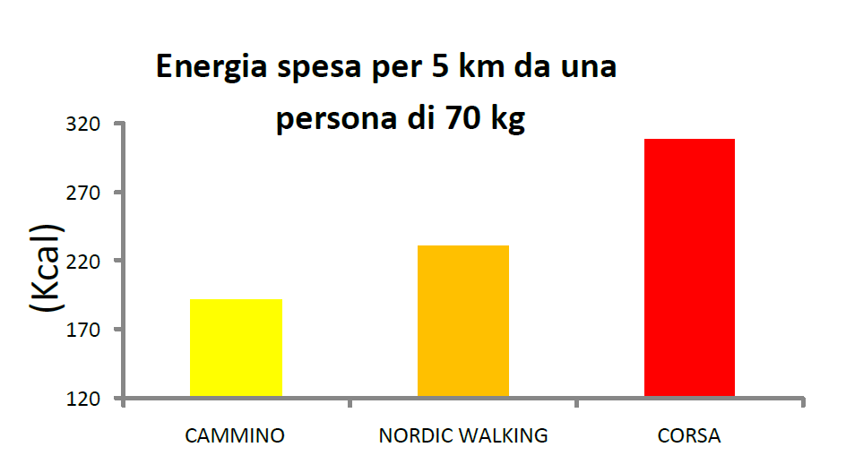
INTENSITA’ DELL’ESERCIZIO
Per avere lo stesso dispendio di un ora di NW dovrei camminare per un ora e venti minuti
energia spesa su un percorso di 5 km per una persona di 70 kg

Slide 42
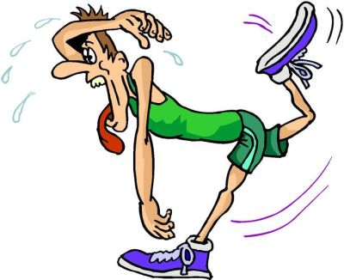
INTENSITA’ DELL’ESERCIZIO
È più faticoso di una normale camminata??

Slide 43

INTENSITA’ DELL’ESERCIZIO
È più faticoso di una normale camminata??
Numerosi studi hanno dimostrato nel NW a parità di intensità di esercizio, la fatica percepita è molto inferiore ad altre attività fisiche

Slide 44
Che cosè il NW
caratteristiche principali
Rispetto al semplice cammino, comporta l’attivazione dei muscoli della parte superiore del corpo.

Slide 45
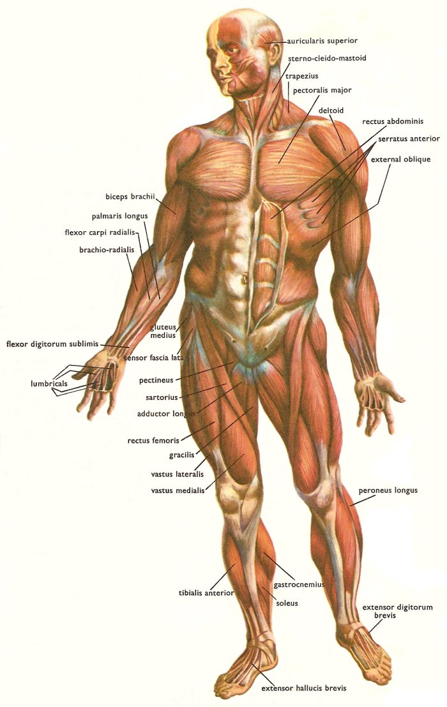
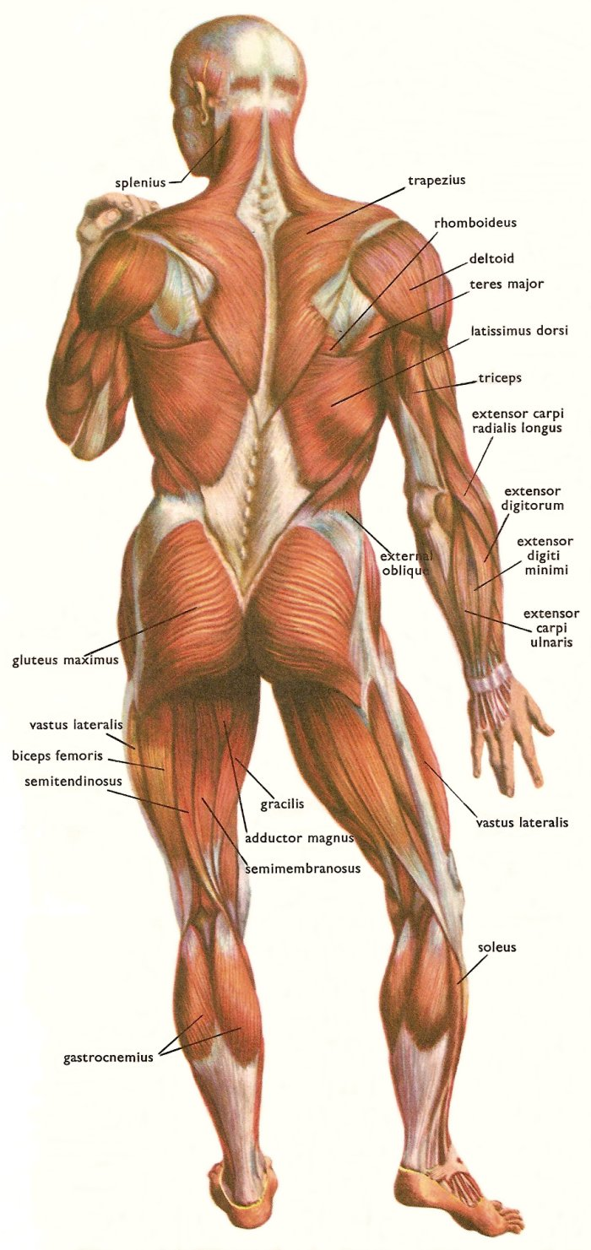
Il lavoro della muscolatura nel NW
Con il NW si attiva il 90% della muscolatura, circa 600 muscoli
Misuriamo!
Vero?
Nordic walker
researcher

Slide 46
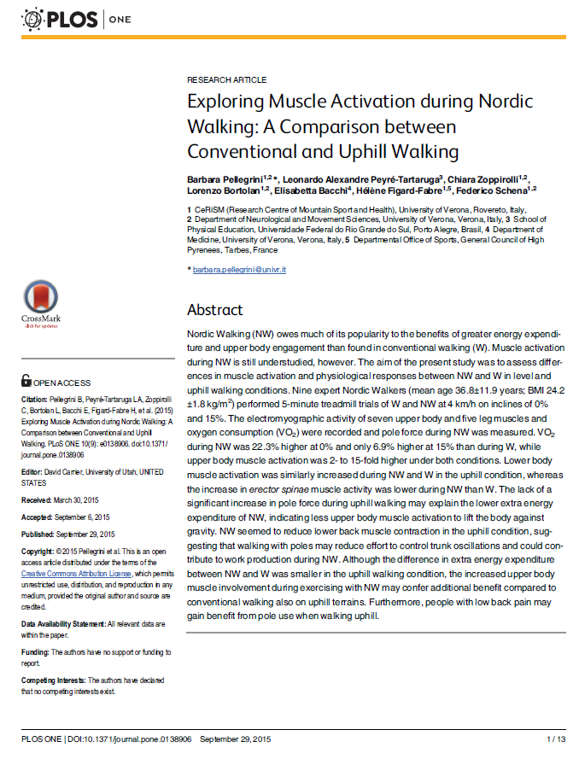
Il coinvolgimento della muscolatura nel NW

Slide 47
Il coinvolgimento della muscolatura nel NW rispetto al cammino
x3
x5
x15
x3
trapezius
Deltoid anterior
Latissimum dorsii
Biceps brachii
Erector spinae
Triceps brachii
Rectus abdominis
x2
L’uso dei bastoni comporta un sensibile aumento della muscolatura di estensione del braccio

Slide 48

Lo sviluppo della forza
Si assiste ad un aumento della forza muscolare?

Slide 49

Lo sviluppo della forza
Si assiste ad un aumento della forza muscolare?
È stato dimostrato che dopo 2-3 mesi di pratica dell’attività , soprattutto in soggetti con basso livello di fitness
si ha un miglioramento della resistenza muscolare
La capacità di esprimere alti livelli di forza non ha di solito variazioni importanti

Slide 50

Concludendo….
Il NW è un efficace forma di attività fisica
I maggior benefici si ottengono da una tecnica corretta
futuro….
“App” per smartphone e bastoni sensorizzati consentiranno un monitoraggio più preciso dell’attività svolta

Slide 51
GRAZIE PER LA VOSTRA ATTENZIONE BUON CAMMINO!!!

